Slide 1
ՀԱՅԱՍՏԱՆԻ ԱԶԳԱՅԻՆ ՊՈԼԻՏԵԽՆԻԿԱԿԱՆ ՀԱՄԱԼՍԱՐԱՆ
Կիրառական մաթեմատիկայի և ֆիզիկայի ֆակուլտետ
Բազմաչափ մոտարկման ալգորիթմների մշակում և կիրառում
Խումբ` ՄԹ 940-2
Ուսանող՝ Կամո Սևոյան
Ղեկավար՝ ֆ․մ․գ․դ․ Արմենակ Բաբայան
ԵՐԵՎԱՆ 2023

Slide 2
Խնդրի դրվածքը
Կառուցել մոտարկման բանաձև երկու փոփոխականի ֆունկցիաների համար։ Մոտարկման բանաձևերը պետք է ապահովեն պահանջվող կարգի դիֆերենցելիություն։ Կառուցումը կատարել ուղղանկյուն և եռանկյուն էլեմենտներով։ Կառուցված բանաձևերը կիրառել Պուասոնի և բիհարմոնիկ հավասարումները վարիացիոն մեթոդով լուծելու համար։

Slide 3
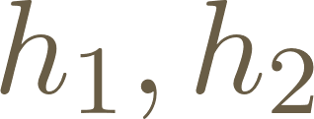
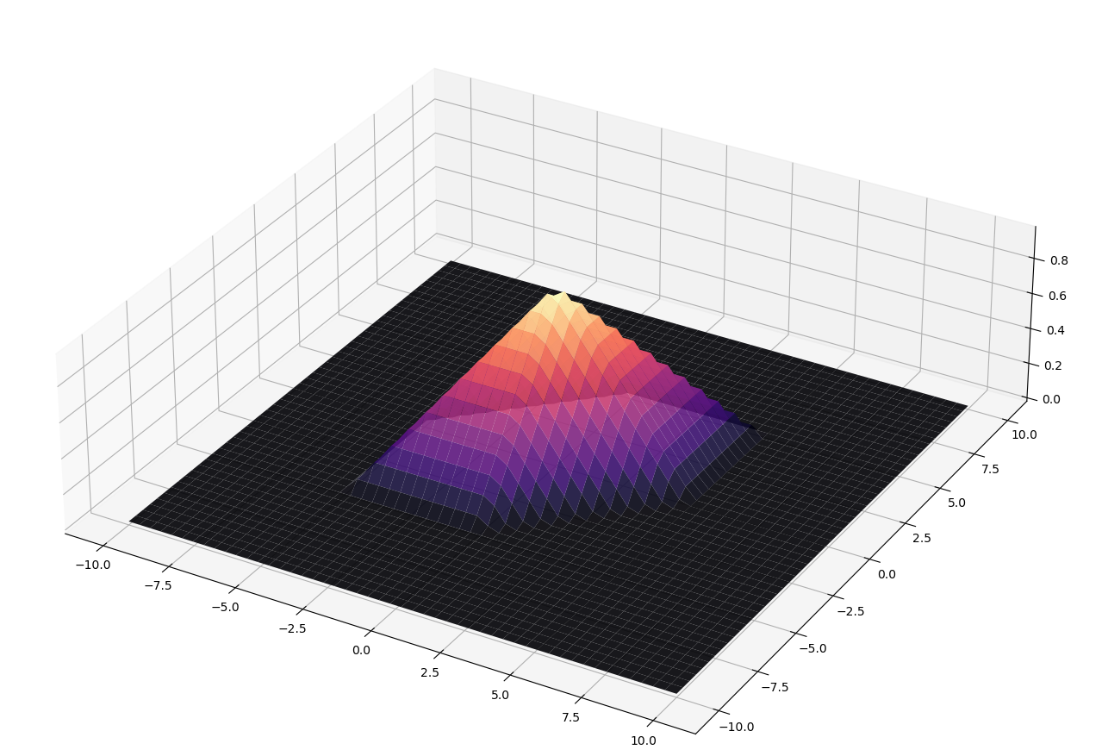
Մոտարկում ուղղանկյուներով
Տրված ուղղանկյուն տիրույթը տրոհենք ուղղանկյուն էլեմենտների ըստ աբսցիսների և օրդինատների համապատասխանաբար քայլերով։ Յուրաքանչյուր ուղղանկյուն անկյունագծով տրոհենք երկու ուղղանկյուն եռանկյունների։ Տրոհման հանգույցներում կառուցենք Կուրանտի բազիսային ֆունկցիան։ Այն թույլ է տալիս կտոր առ կտոր մոտարկում կատարել։

Slide 4
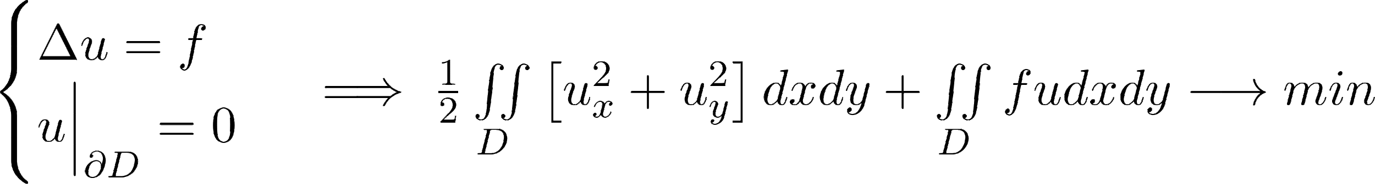
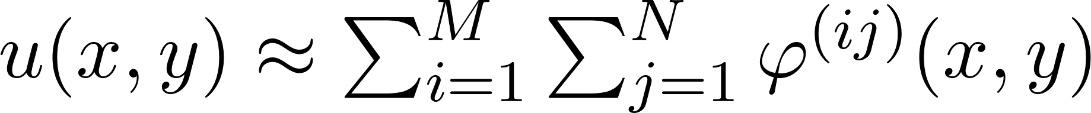
Պուասոնի հավասարում
Վարիացիոն մեթոդից օգտվելով, Պուասոնի հավասարումը բերվում է հետևյալ ֆունկցիոնալի մինիմումի որոնման խնդրի։
Մեթոդը թույլ է տալիս կտոր առ կտոր անընդհատ ֆունկցիաներով մոտարկել հավասարման լուծումը։

Slide 5
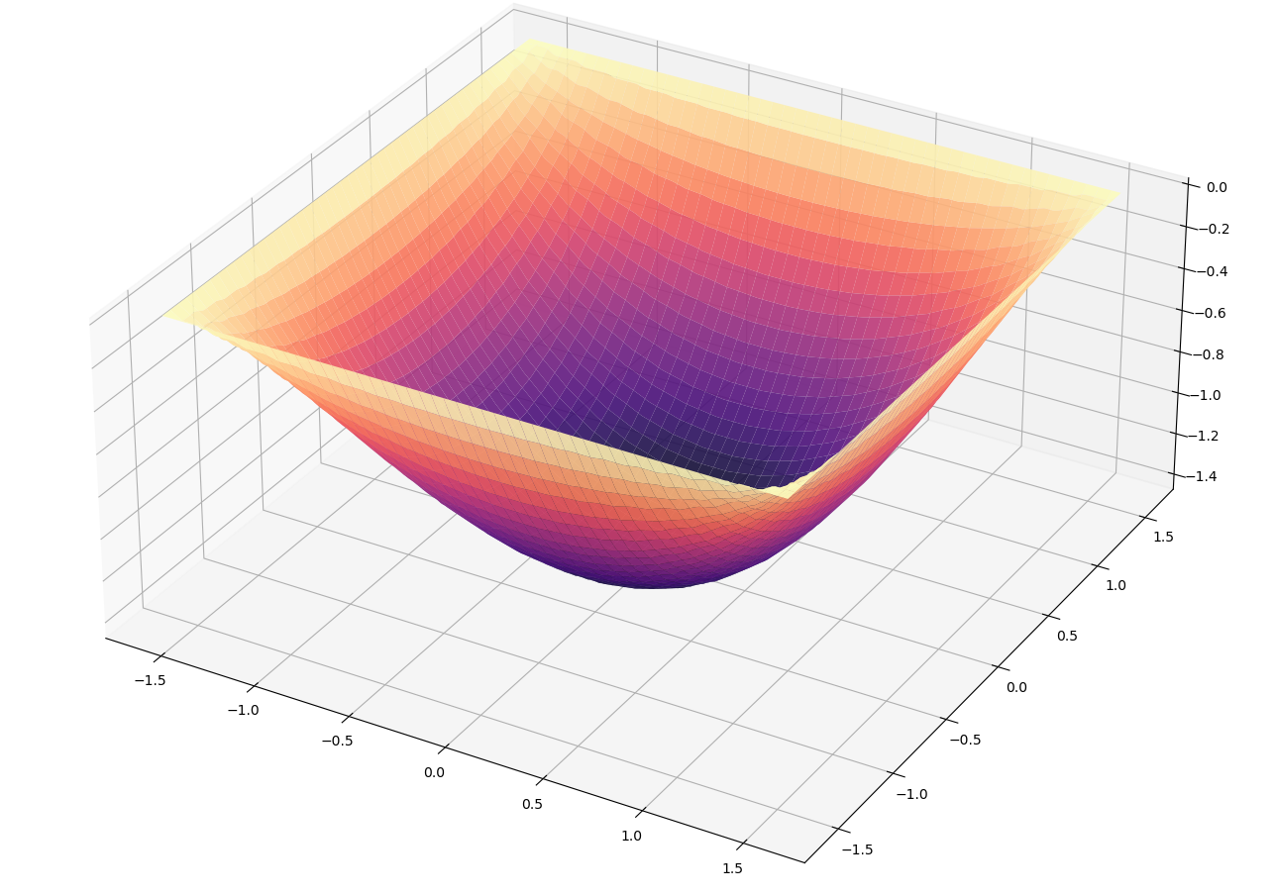
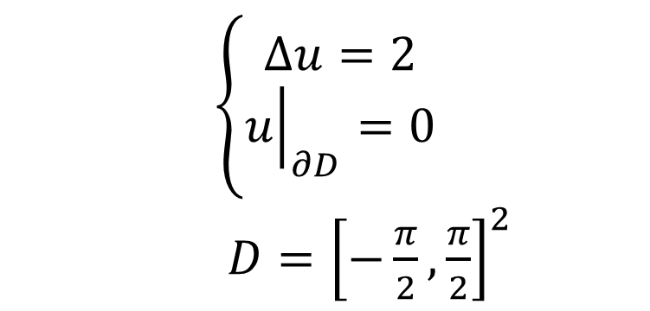
Պուասոնի հավասարում
Կոնկրետ հավասարման լուծում․
$$\left\{\begin{aligned}∆u=2 \\ {\left.u\right|}_{∂D}=0\end{aligned}\right.$$
$D={\left[−\frac{π}{2},\frac{π}{2}\right]}^{2}$

Slide 6
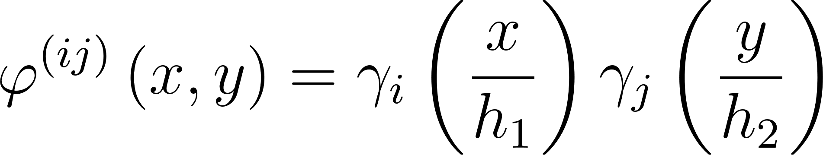
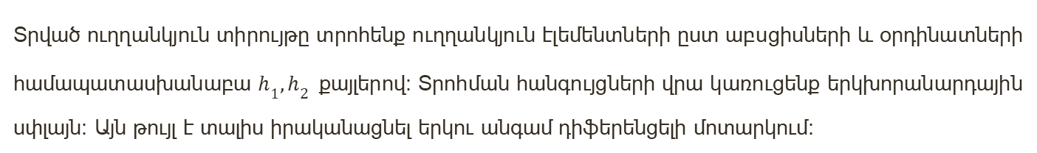
Մոտարկում ուղղանկյուններով
Տրված ուղղանկյուն տիրույթը տրոհենք ուղղանկյուն էլեմենտների ըստ աբսցիսների և օրդինատների համապատասխանաբա $h_{1},h_{2}$քայլերով։ Տրոհման հանգույցների վրա կառուցենք երկխորանարդային սփլայն։ Այն թույլ է տալիս իրականացնել երկու անգամ դիֆերենցելի մոտարկում։

Slide 7
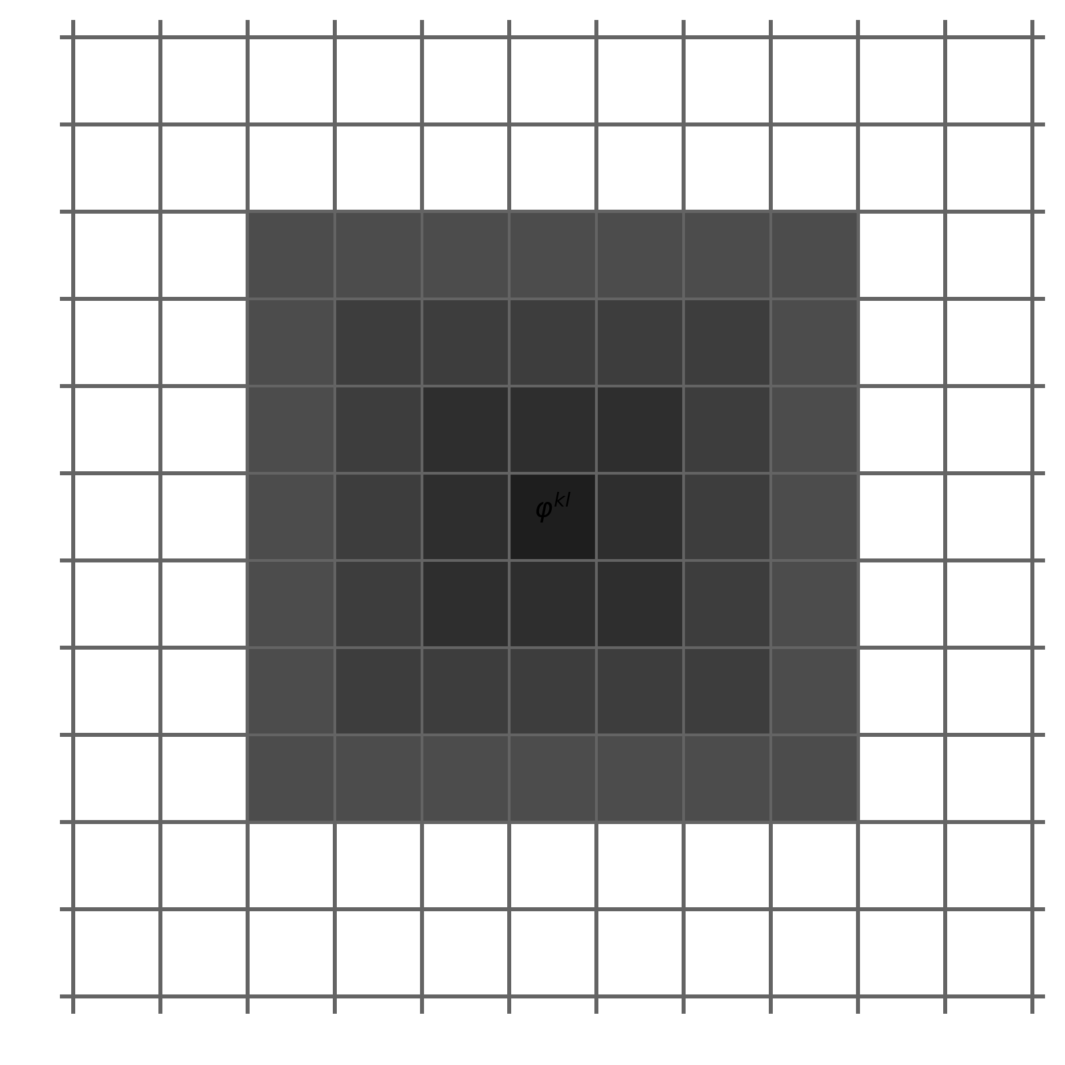
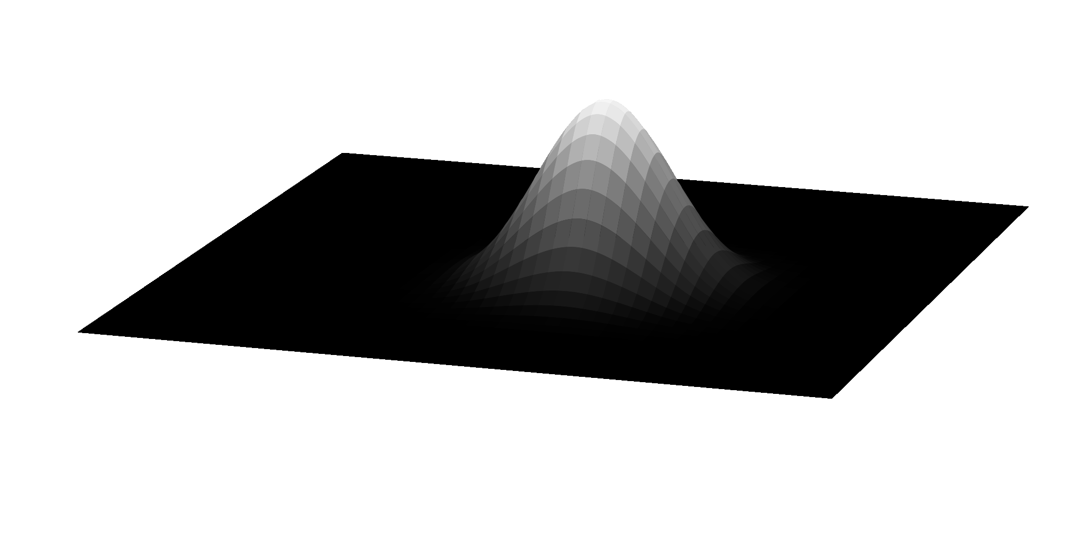
Մոտարկում ուղղանկյուններով
Կառուցված բազիսի տեսքը Բազիսը ցանցի վրա

Slide 8
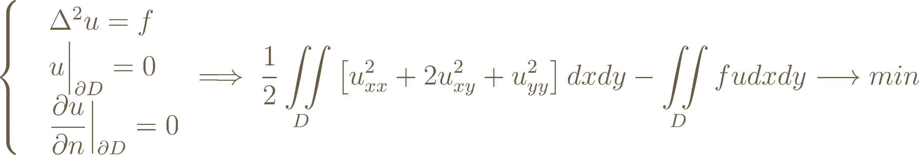
Բիհարմոնիկ հավասարում
Վարիացիոն մեթոդից օգտվելով, բիհարմոնիկ հավասարումը բերվում է հետևյալ ֆունկցիոնալի մինիմումի որոնման խնդրի։
Լուծումը փնտրենք երկխորանարդային սփլայնի միջոցով

Slide 9
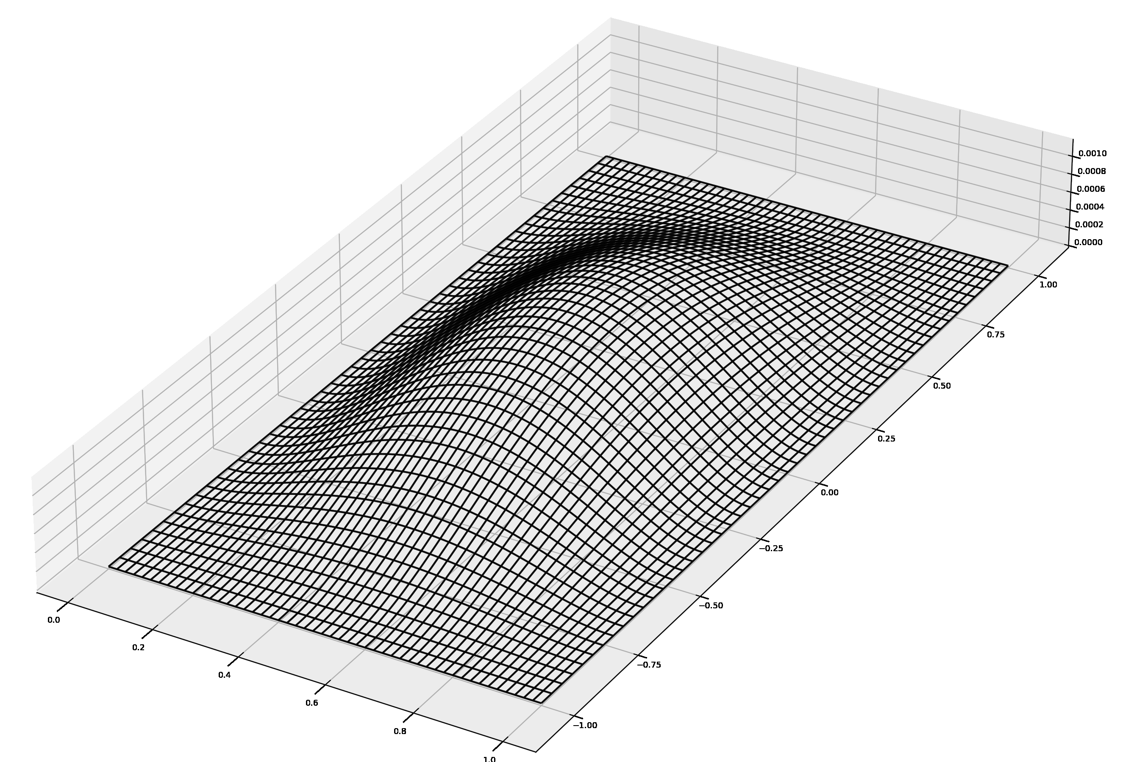
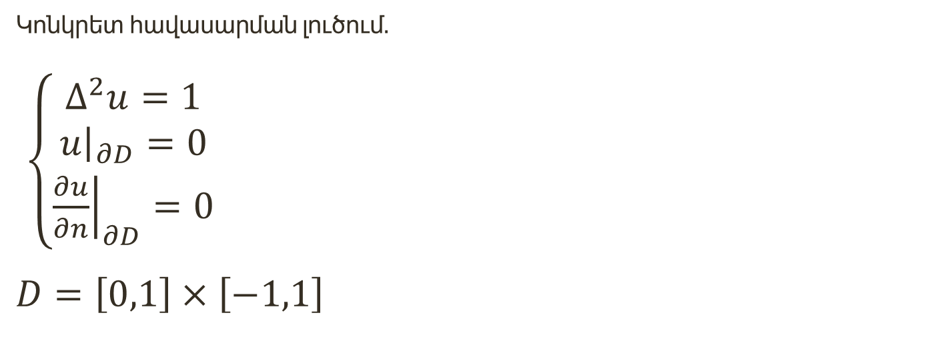
Բիհարմոնիկ հավասարում
Կոնկրետ հավասարման լուծում․
$\left\{\begin{aligned}∆^{2}u=1 \\ {\left.u\right|}_{∂D}=0 \\ {\left.\frac{∂u}{∂n}\right|}_{∂D}=0\end{aligned}\right.$
$$D=\left[0,1\right]×\left[−1,1\right]$$

Slide 10
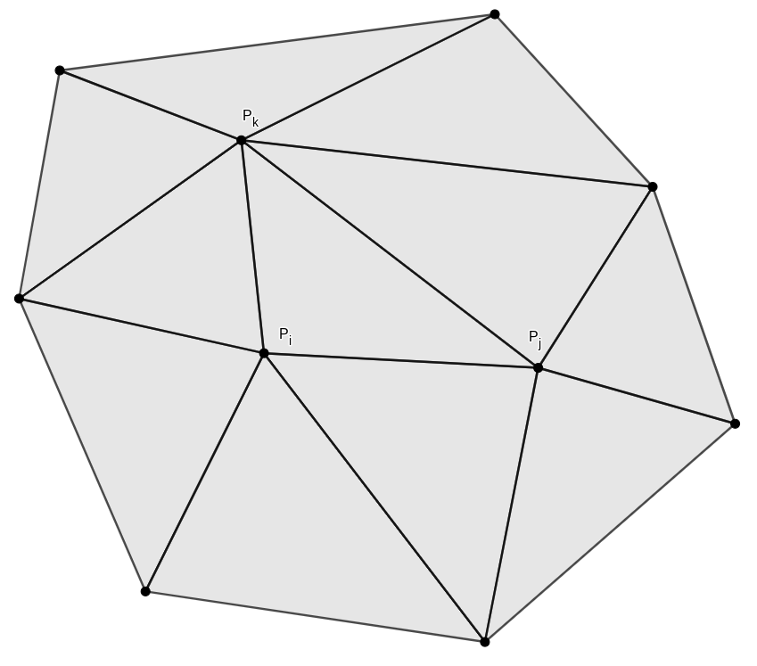
Մոտարկում եռանկյուններով
Տիրույթը տրոհվում է եռանկյուն էլեմենտների
(օրինակ Դելոնեի եռանկյունացում)
Գագաթները համարակալվում են ժամսլաքի հակառակ ուղղությամբ։

Slide 11
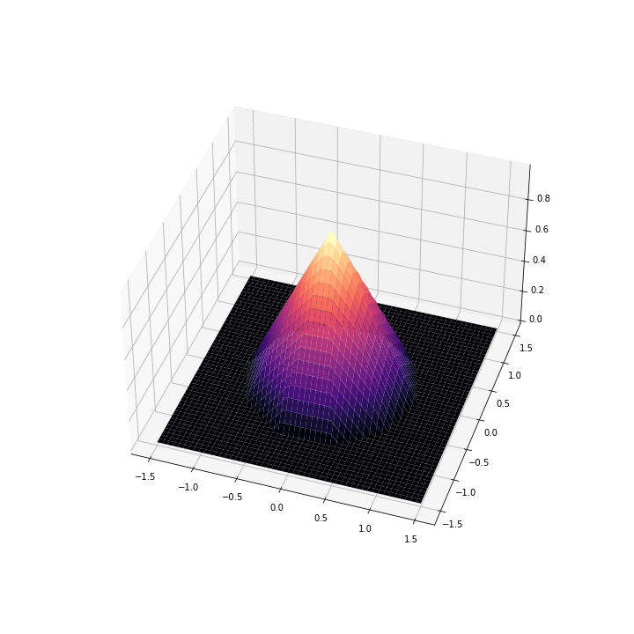
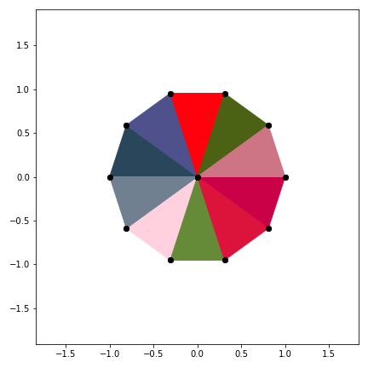
Մոտարկում եռանկյուններով
Յուրաքանչյուր եռանկյան վրա կառուցվում են գծային բազիսային ֆունկցիաներ։ Յուրաքանչյուր գագաթի բազիսային ֆունկցիան կազմված է իրեն պարունակող եռանկյունների բազիսների միավորումից։

Slide 12
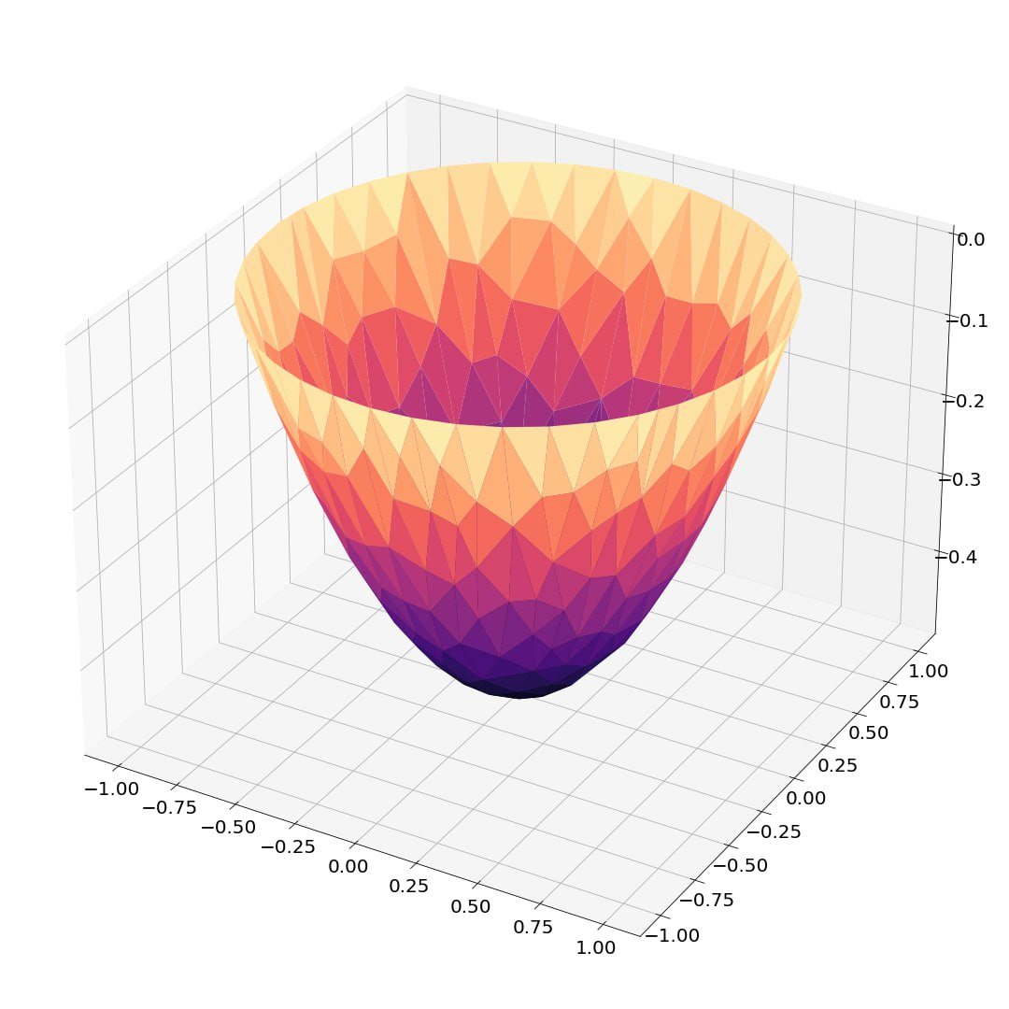
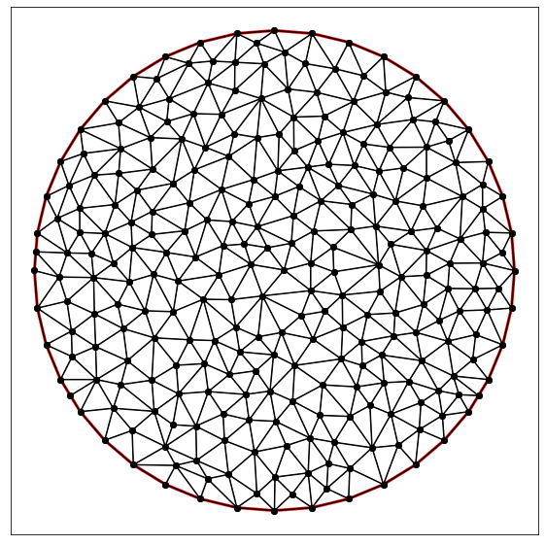
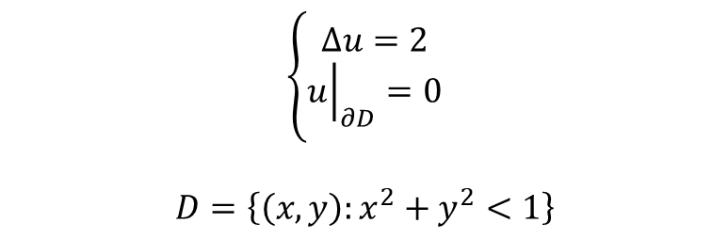
Պուասոնի հավասարում
Կոնկրետ հավասարման լուծում․
$$\left\{\begin{aligned}∆u=2 \\ {\left.u\right|}_{∂D}=0\end{aligned}\right.$$
$D=\left\{\left(x,y\right):x^{2}+y^{2}<1\right\}$

Slide 13
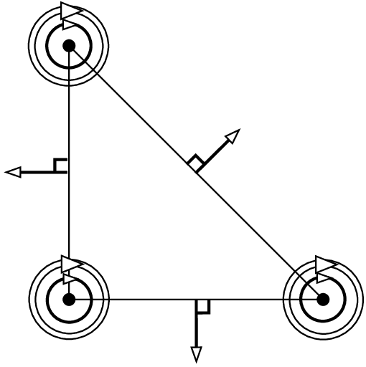
Մոտարկում եռանկյուններով
Այժմ կառուցենք անընդհատ դիֆերենցելի մոտարկում եռանկյունացման վրա։
Արգիրիսի էլեմենտ․
Գագաթների վրա մոտարկում է մինչև երկրորդ կարգի բոլոր ածանցյալները ներառյալ, միջնակետերում՝ նորմալ ածանցյալը։

Slide 14
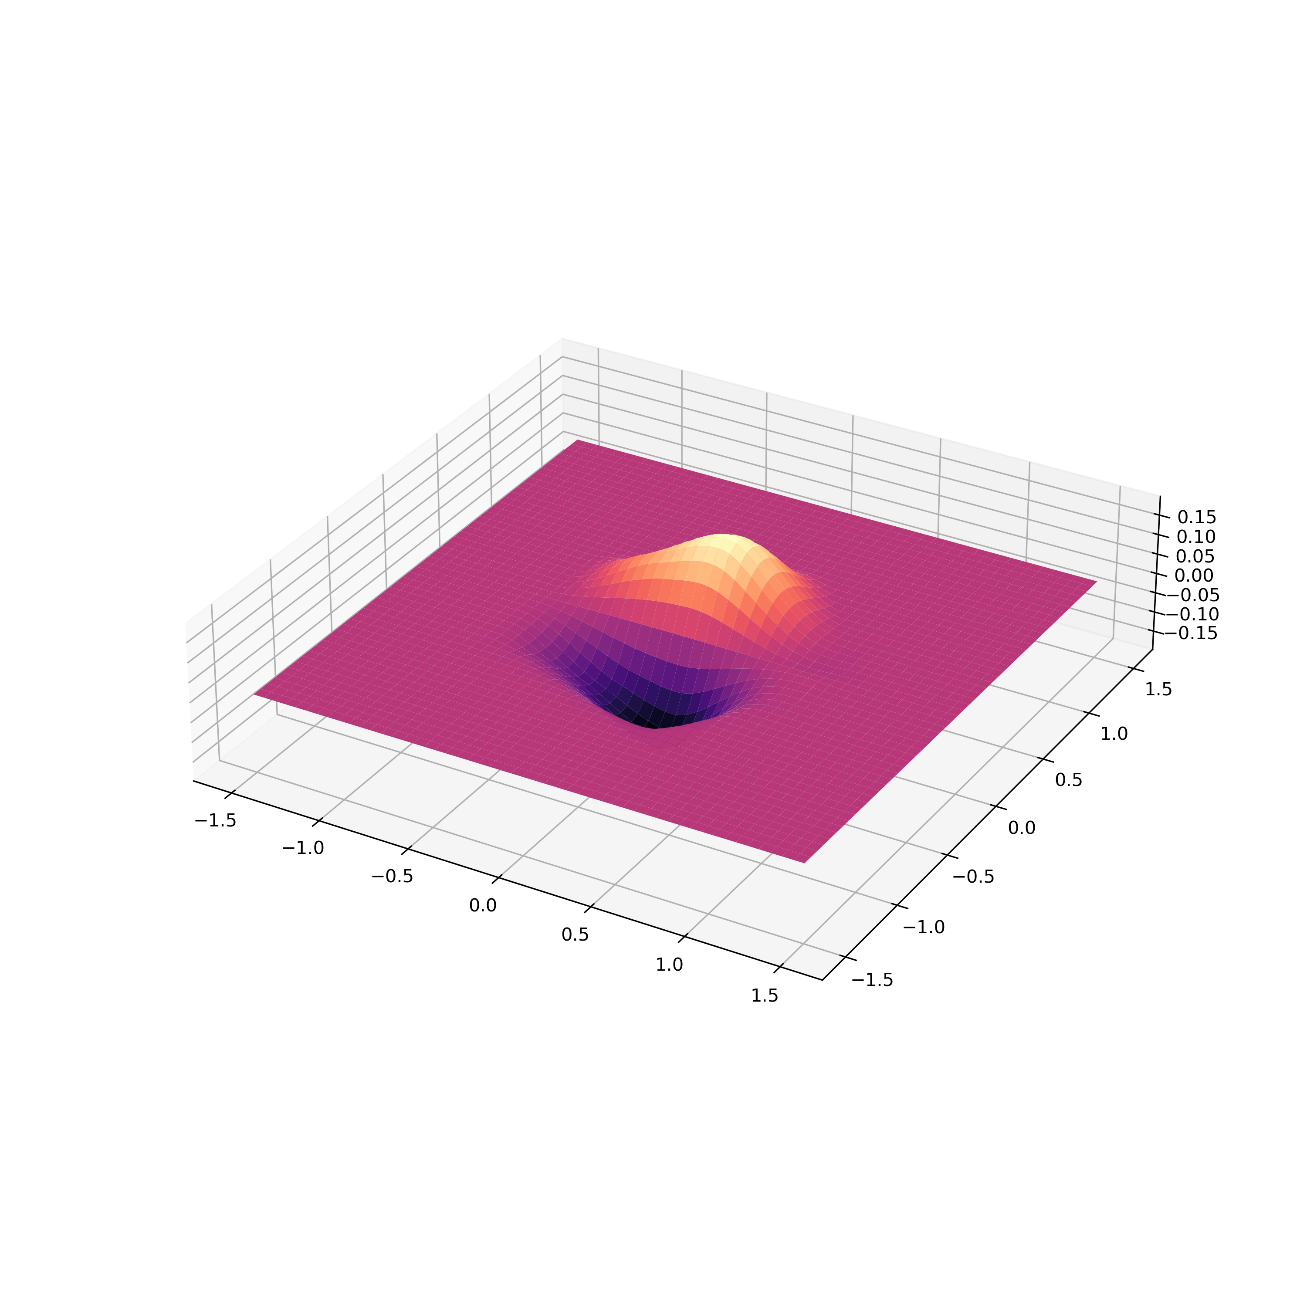
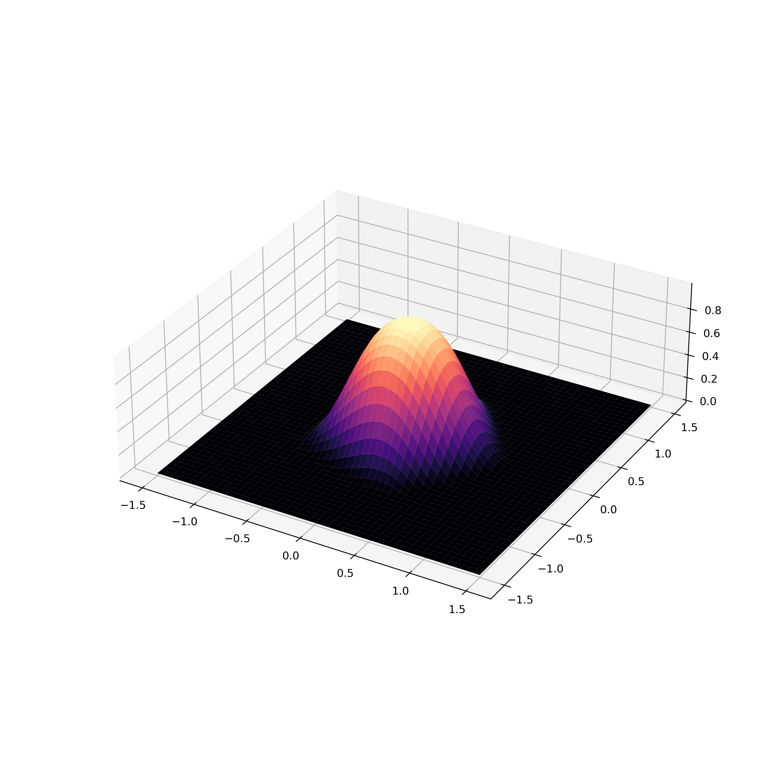
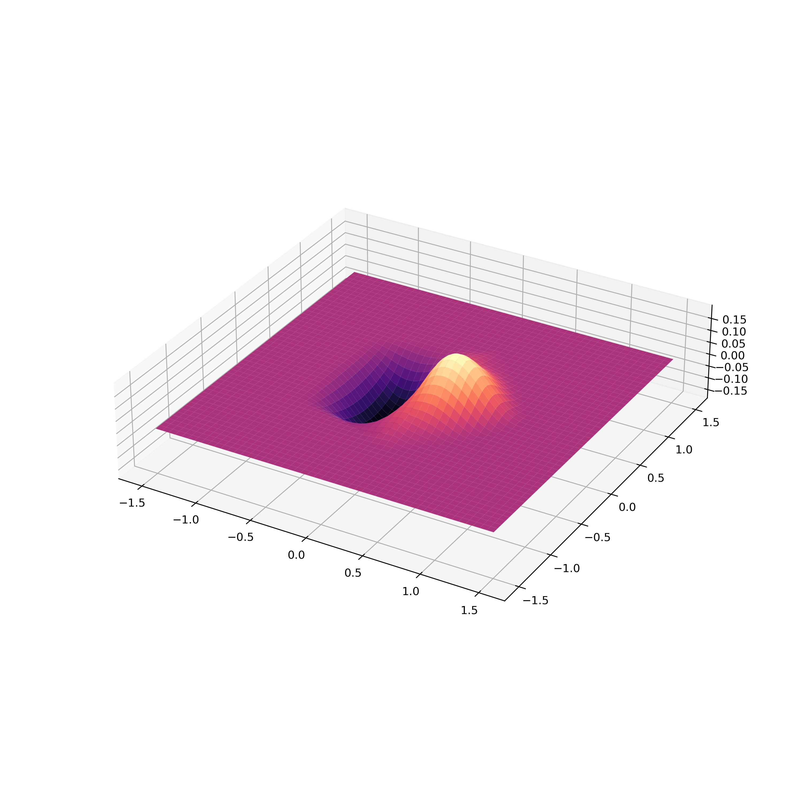
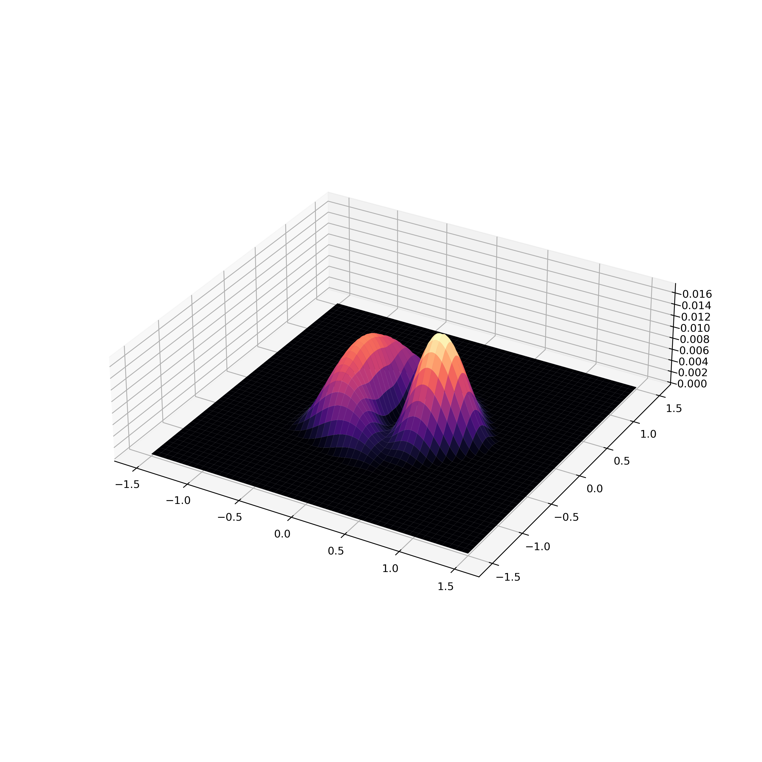
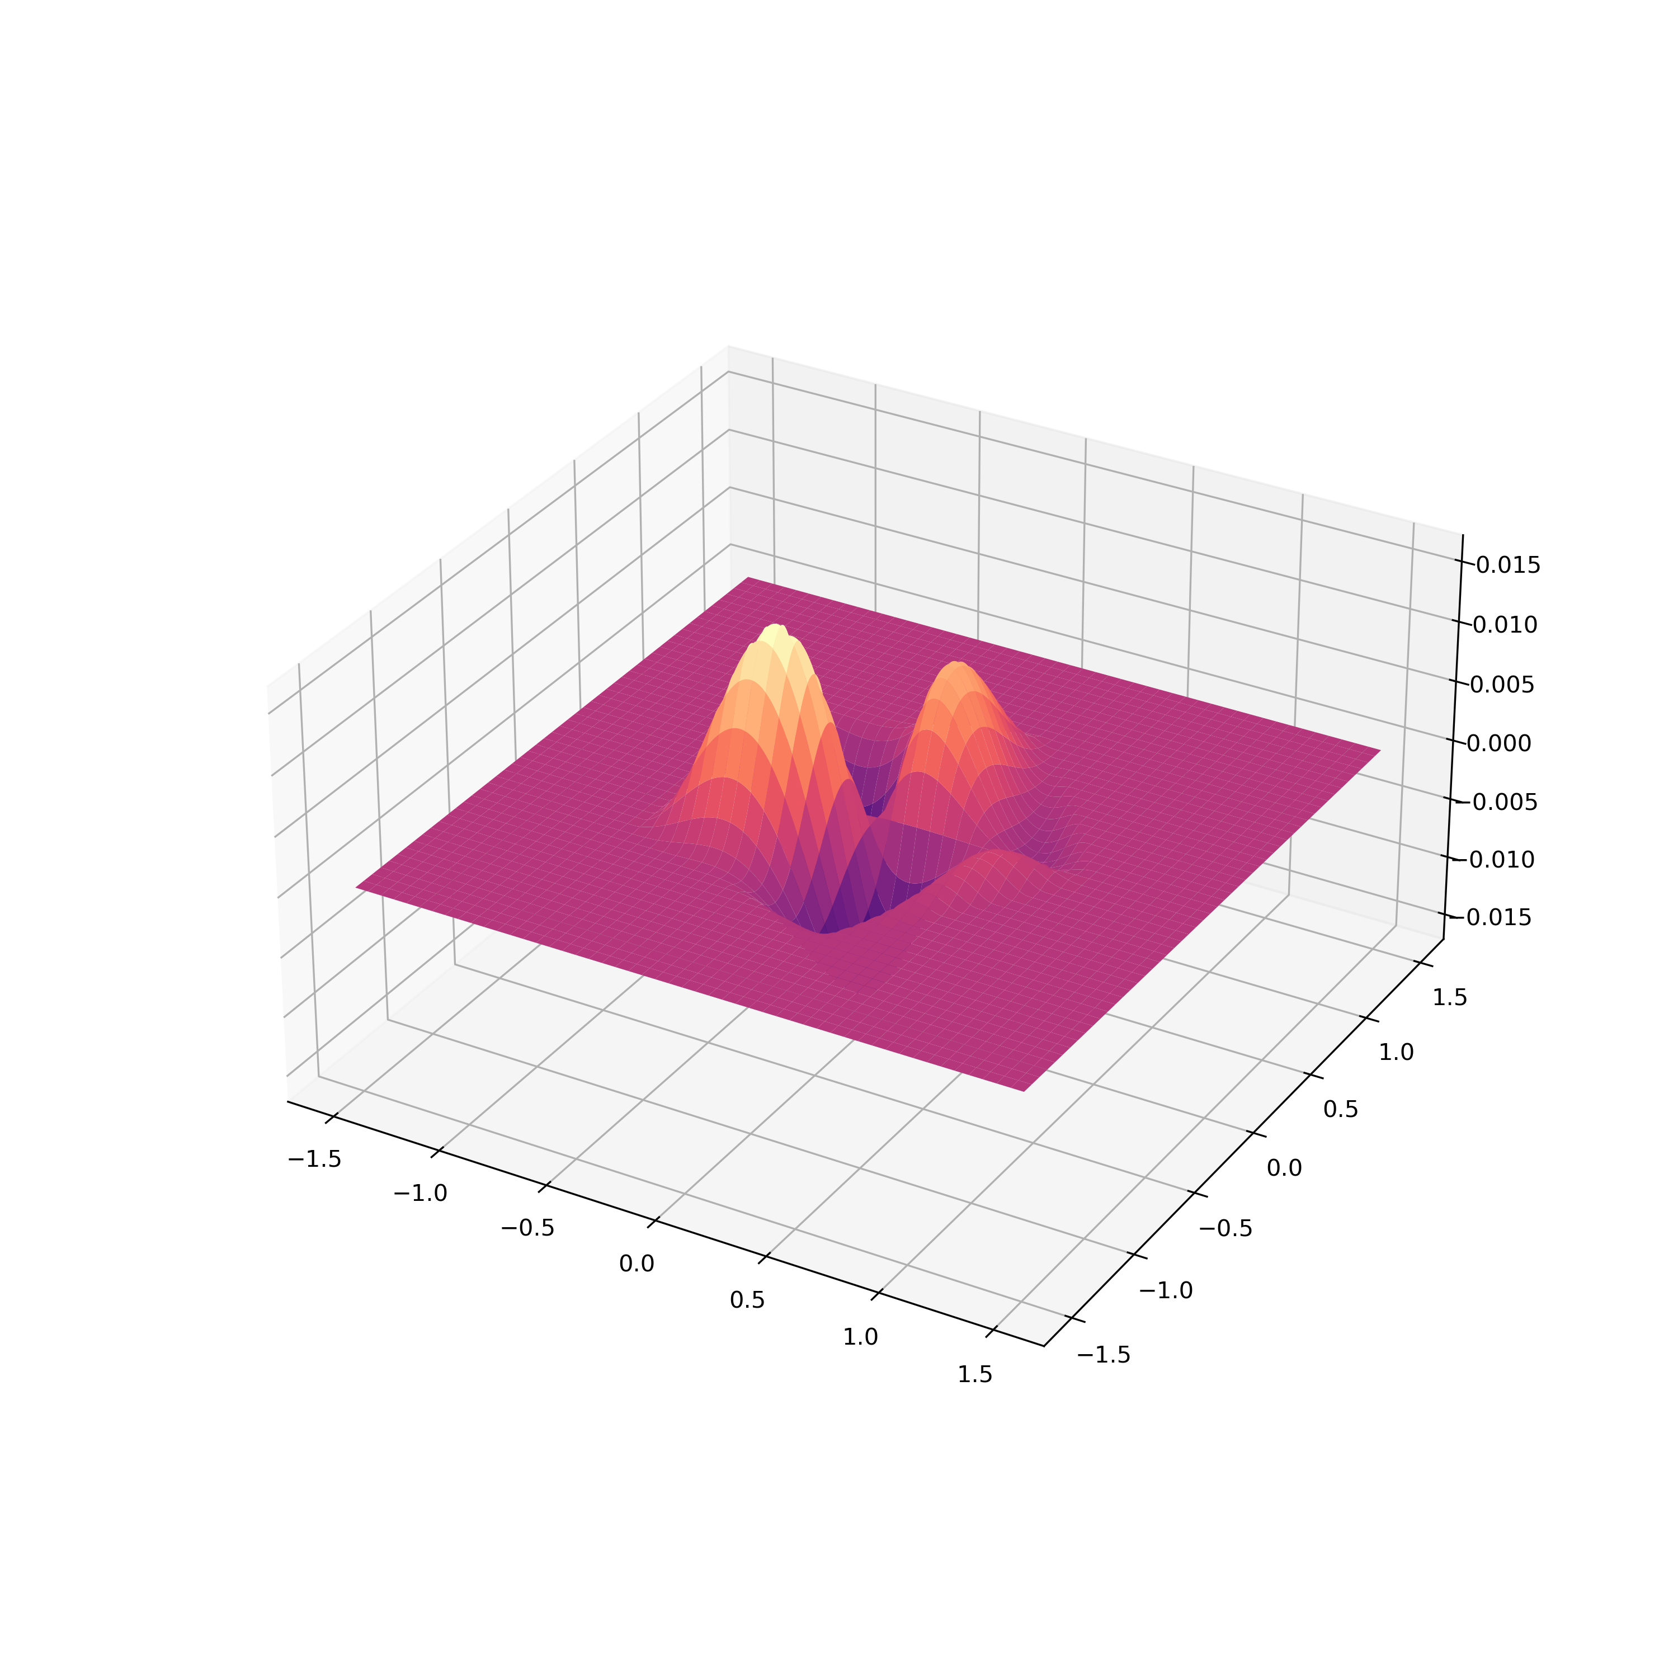
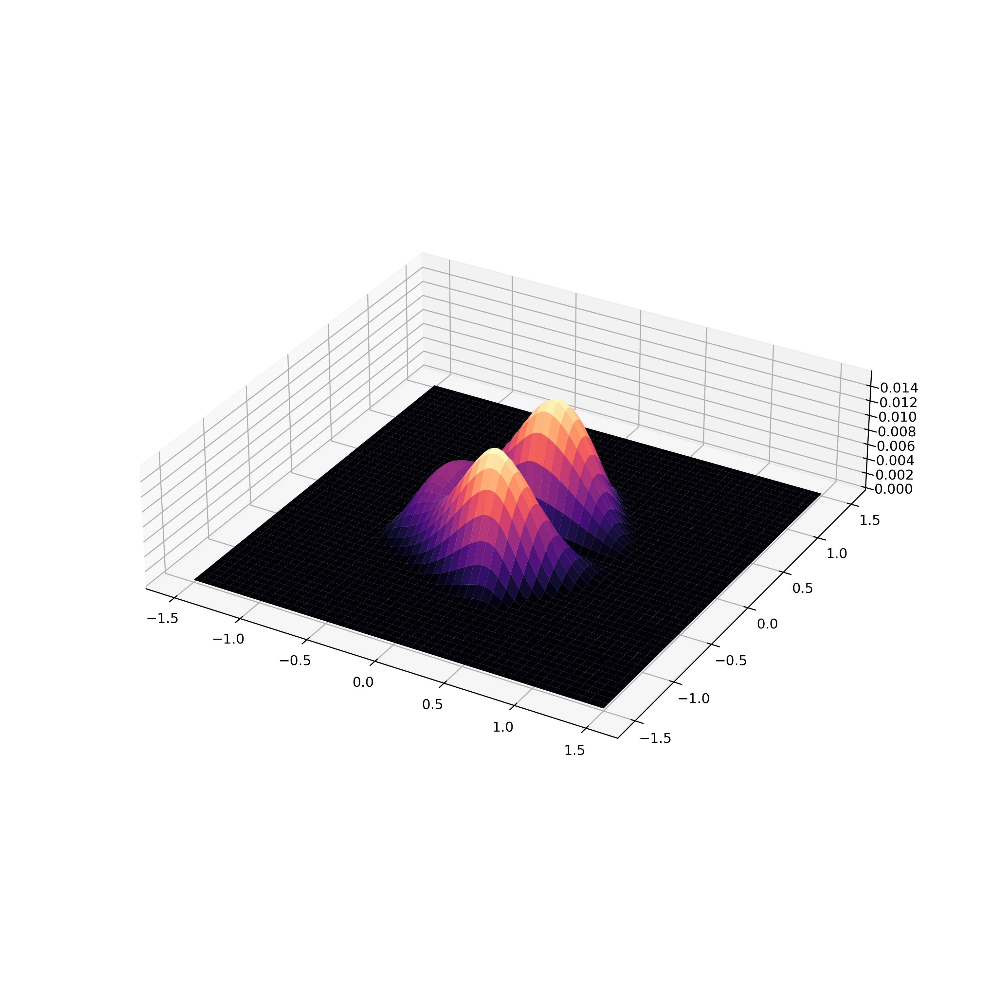
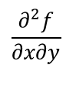
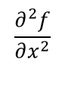
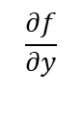
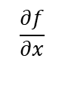
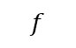
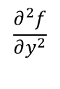
Մոտարկում եռանկյուններով
$$\frac{∂f}{∂x}$$
$$\frac{∂f}{∂y}$$
$$f$$
$$\frac{∂^{2}f}{∂x^{2}}$$
$$\frac{∂^{2}f}{∂x∂y}$$
$$\frac{∂^{2}f}{∂y^{2}}$$

Slide 15
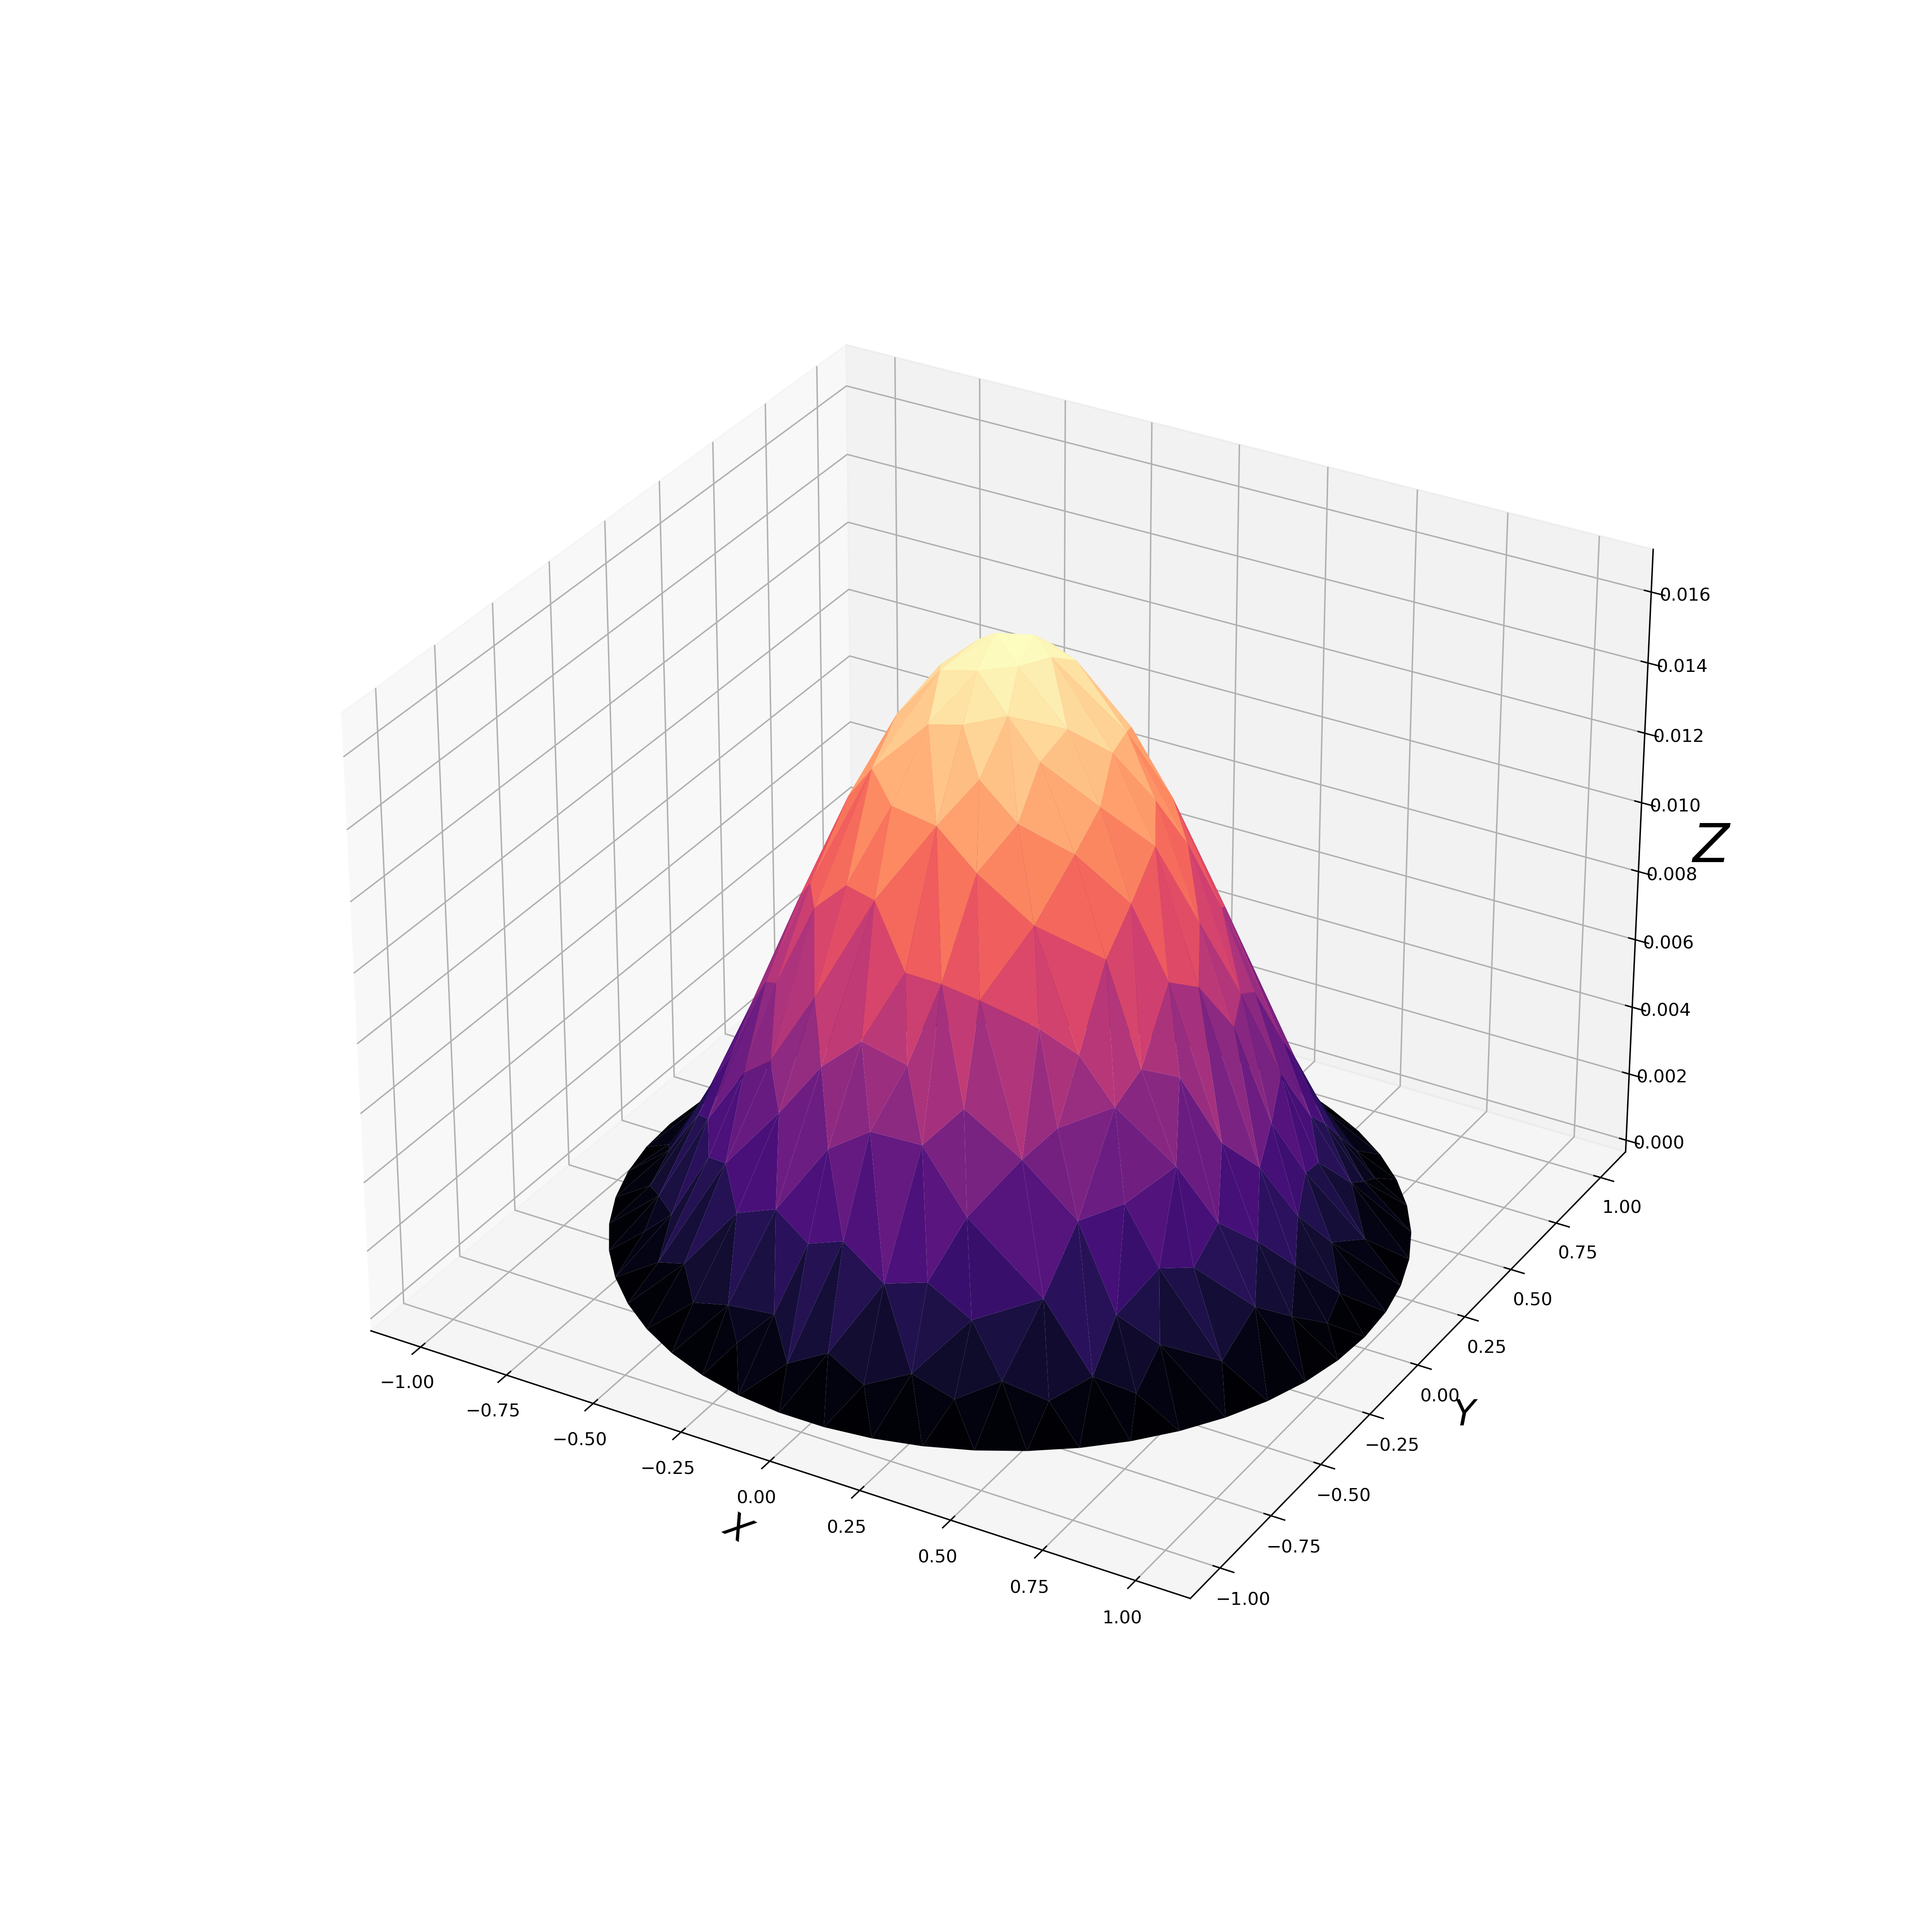
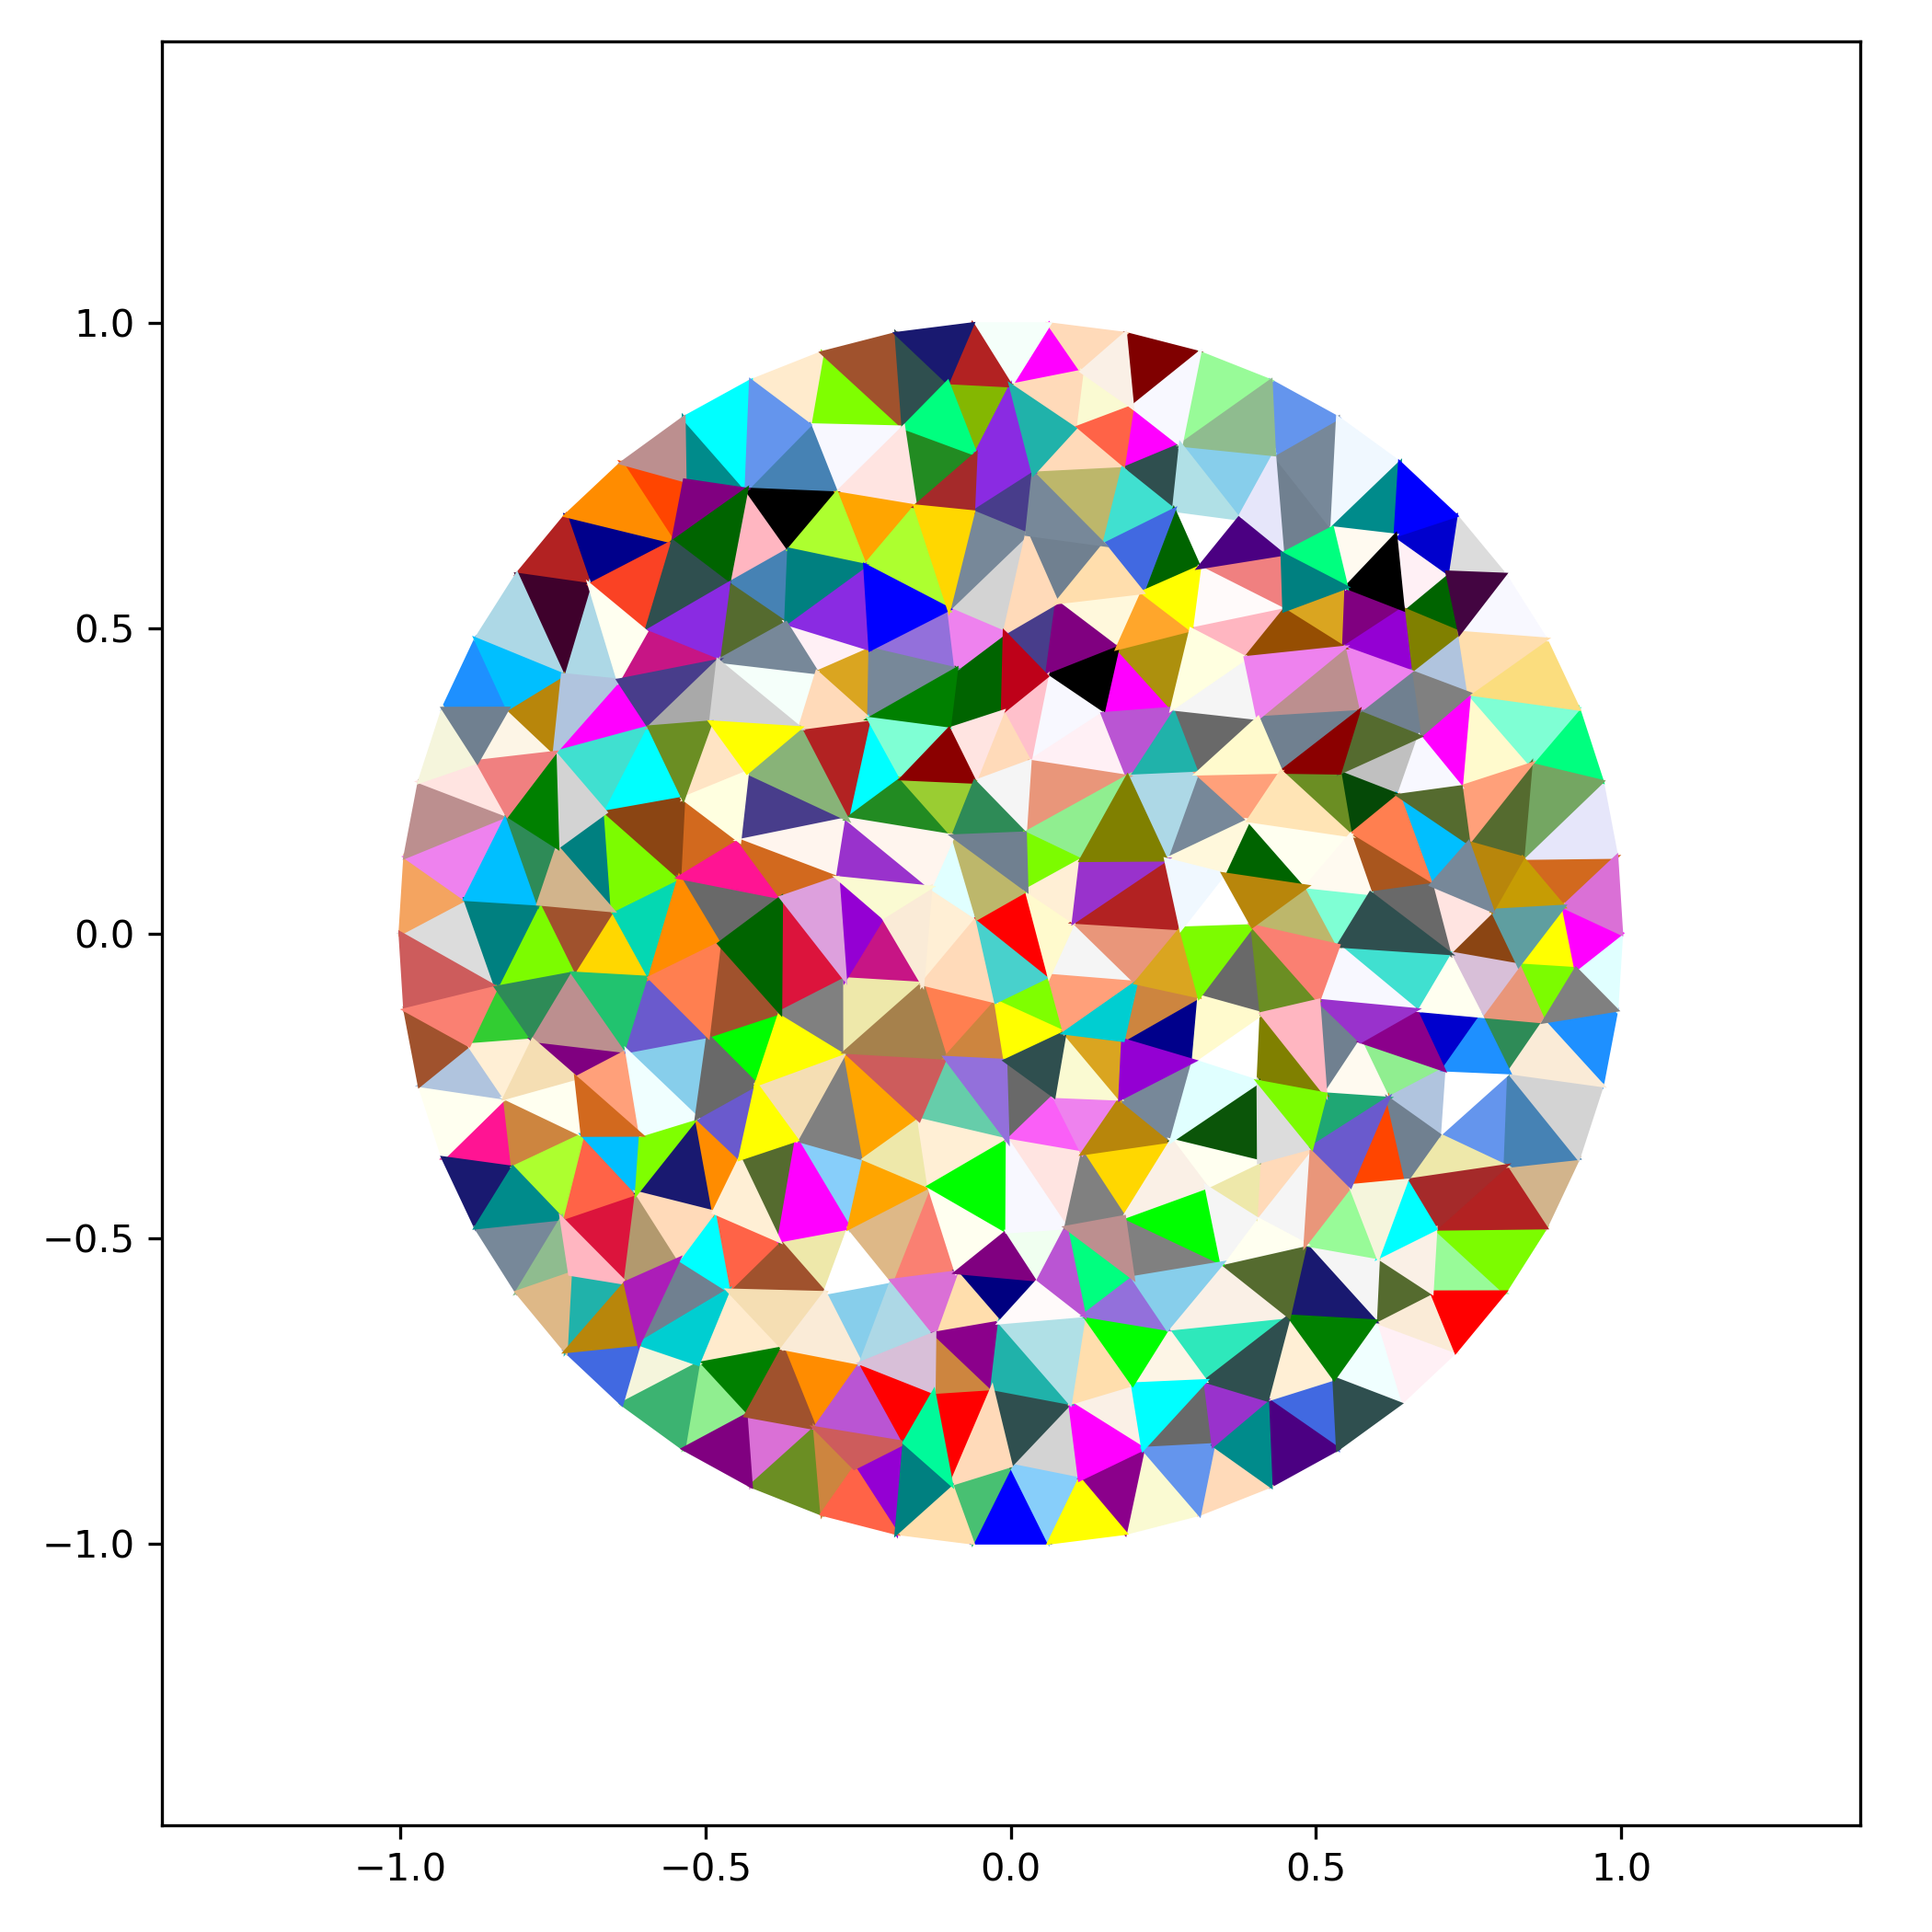
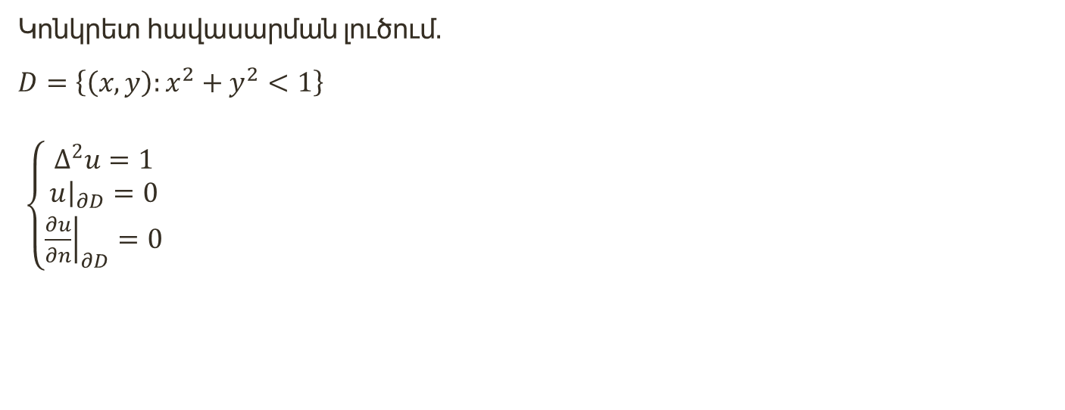
Բիհարմոնիկ հավասարում
Կոնկրետ հավասարման լուծում․
$$D=\left\{\left(x,y\right):x^{2}+y^{2}<1\right\}$$
$\left\{\begin{aligned}∆^{2}u=1 \\ {\left.u\right|}_{∂D}=0 \\ {\left.\frac{∂u}{∂n}\right|}_{∂D}=0\end{aligned}\right.$

Slide 16
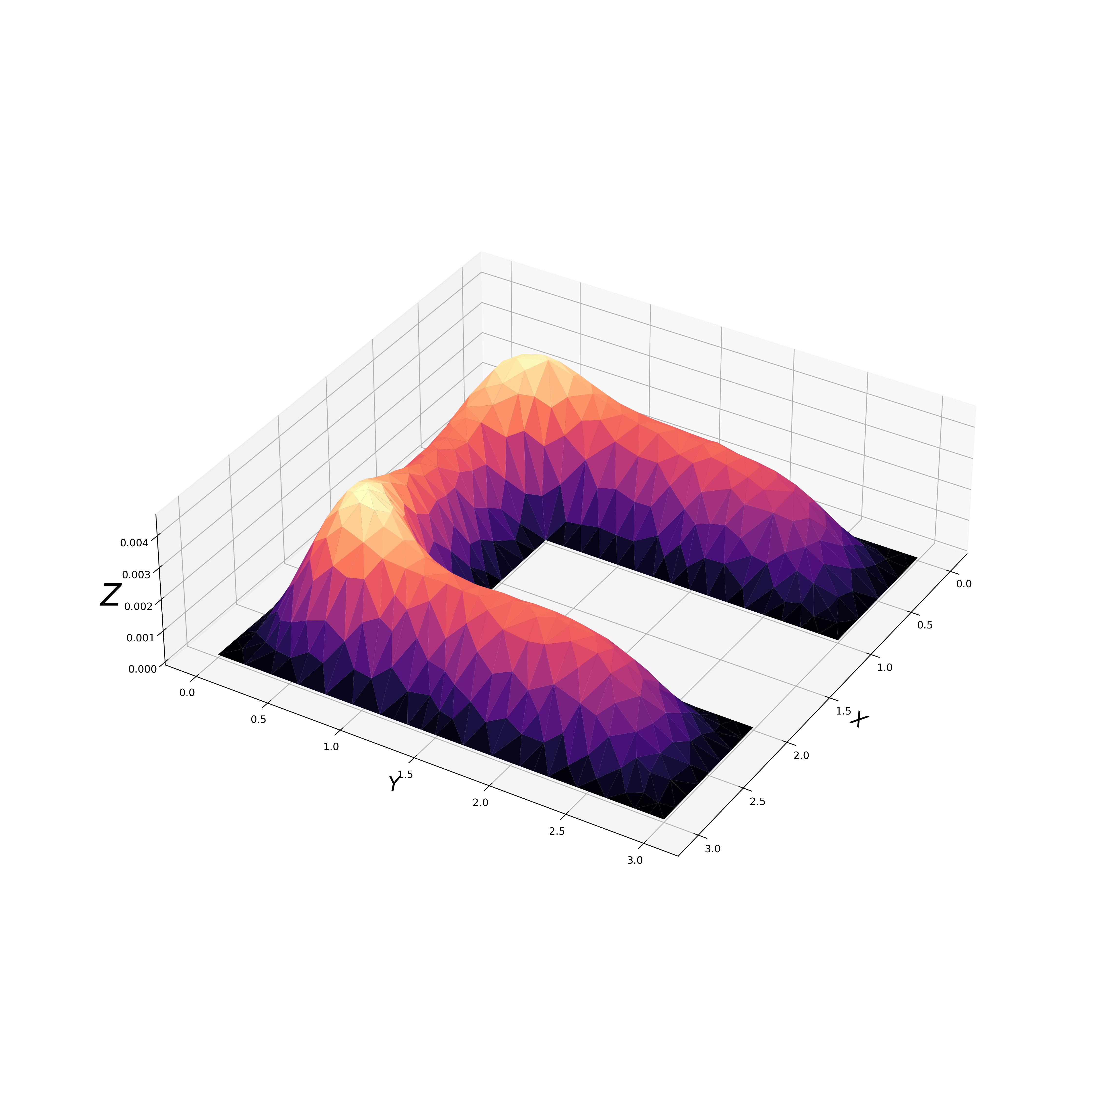
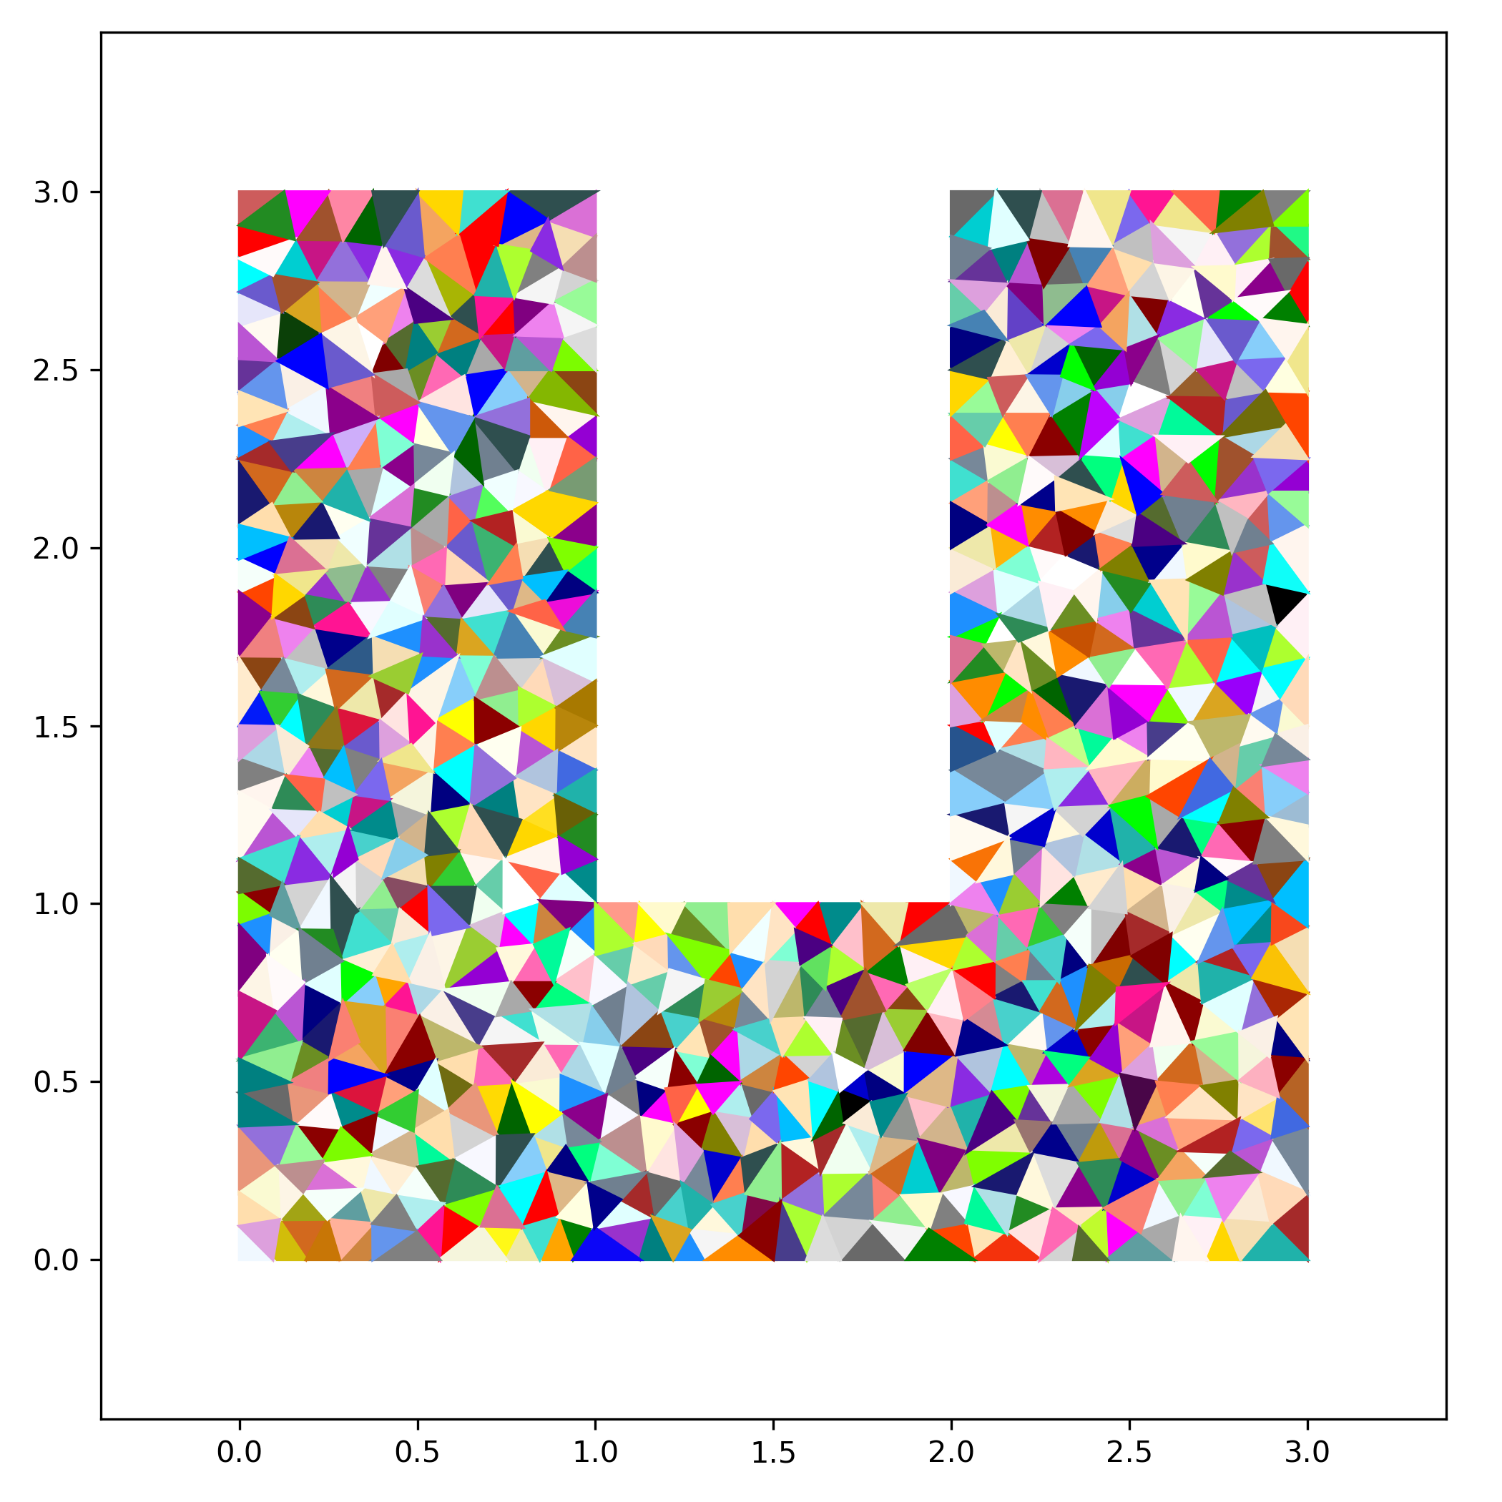
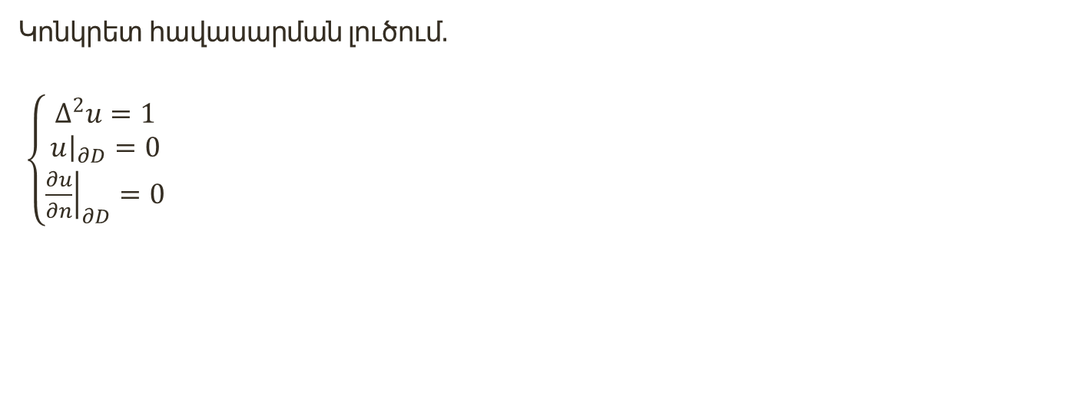
Բիհարմոնիկ հավասարում
Կոնկրետ հավասարման լուծում․
$\left\{\begin{aligned}∆^{2}u=1 \\ {\left.u\right|}_{∂D}=0 \\ {\left.\frac{∂u}{∂n}\right|}_{∂D}=0\end{aligned}\right.$

Slide 17
Շնորհակալություն

